Slide 1

Машинное Обучение
Лекция 1.05
В которой мы немного обсудим гиперпараметры и как их подбирать
Долганов Антон Юрьевич

Slide 2

.
Ранее в «Машинном Обучении»
Регрессия
Метод Наименьших Квадратов
Градиентный Спуск
Движемся к минимуму функции потерь по антиградиенту небольшими шагами
Метрики Регрессии
Не забываем про валидацию
Регуляризация
Уменьшаем переобучение накладывая дополнительные ограничения на функцию потерь

Slide 3

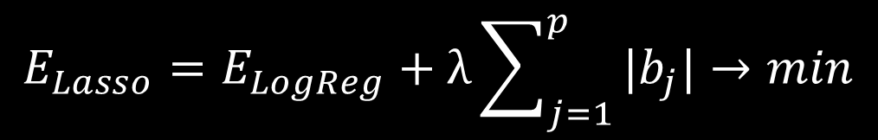
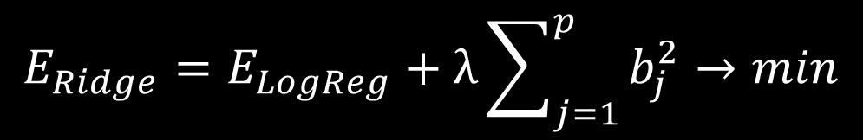
Модель
.
$\hat{y}=a\left(x_{i},w,h\right)$ предсказание целевой переменной Моделью
$w$ параметры Модели (оптимизируются алгоритмом модели)
$$\hat{y}=b_{0}+X∗B^{T}$$
$h$ гиперпараметры модели (оптимизируются нами)
$$\hat{y}=b_{0}x0+b_{1}x1+b_{2}x2+…b_{m}xm;$$
$$E_{Ridge}=E_{LogReg}+λ\sum_{j=1}^{p}{b_{j}^{2}}→min$$
$$E_{Lasso}=E_{LogReg}+λ\sum_{j=1}^{p}{|b_{j}|}→min$$

Slide 4

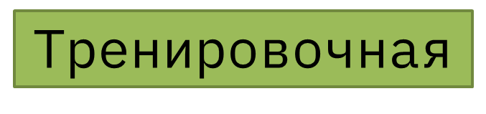
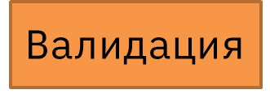
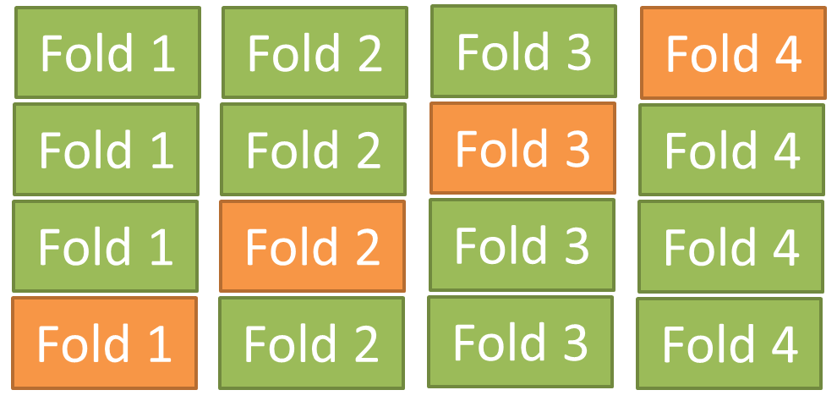
История и Базовые Понятия. Антон Долганов
.
Валидация
Отложенная Выборка
Hold-Out split
n-Fold Кросс-валидация
n-Fold Cross-Validation split

Slide 5
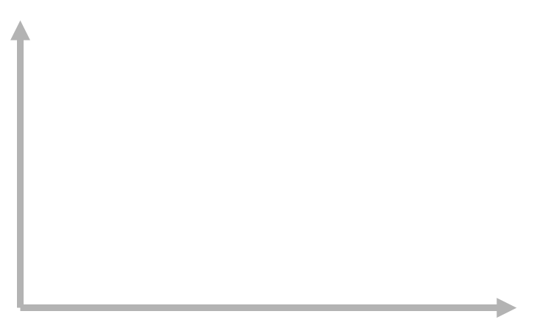
История и Базовые Понятия. Антон Долганов
.
Компромисс Между Смещением и Дисперсией
Потери на Тестовых Данных
Потери
Потери на Валидационных Данных
Потери на Тренировочных Данных
«Сложность» Модели

Slide 6






Сетка Параметров
.
$$λ$$
$${10}^{−5}$$
$${10}^{−3}$$
$${10}^{−1}$$
$${10}^{0}$$
$${10}^{1}$$
Ridge
Регуляризация
Lasso

Slide 7
Рандомизированный Поиск
.
$$λ$$
$${10}^{−5}$$
$${10}^{1}$$
Ridge
Регуляризация
Lasso

Slide 8
.
Объединяй и властвуй?
Метрика Качества
ГиперПараметр

Slide 9
Настройка Модели
.
from sklearn.model_selection import GridSearchCV
cv_clf_search = GridSearchCV(estimator = model_clf,
param_grid=tuned_parameters ,
cv=StratifiedKFold(n_splits=5),verbose=1)
from sklearn.model_selection import RandomizedSearchCV
cv_reg_search = RandomizedSearchCV(estimator = model_reg(), param_distributions=parameters ,
cv=ShuffleSplit(n_splits=5), n_iter = n_iter_search)

Slide 10
Настройка Модели
.
Вы также можете протестировать разные
Методы предварительной обработки
Методы уменьшения размерности
Значимые параметры

Slide 11
Вопросы, пожелания, предложения
?????????

